Slide 1
Точки екстремуму функції
10 клас
04.04.2022р.

Slide 2
Методичний коментар
Пояснення нового матеріалу викладено в презентації
Уважно розгляньте і перепишіть запропоновані приклади
Опрацювати тему «Екстремуми функції» можна і по підручнику , це параграф 22
Алгоритм для знаходження екстремумів функції треба запам’ятати

Slide 3
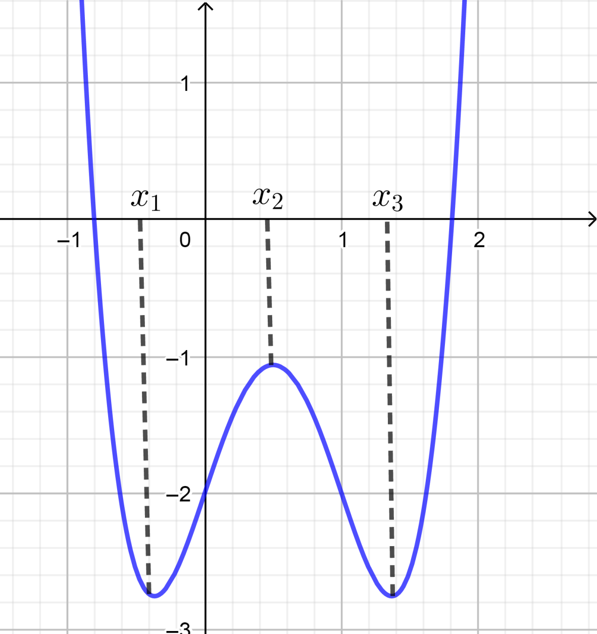
На проміжку [-1; 0] функція в точці x₁ має найменше значення
На проміжку [0; 1] функція в точці x₂ має найбільше значення
На проміжку [1; 2] функція в точці x₃ має найменше значення

Slide 4

f(x₁) ≤ f(x) [ -1; 0]
f( x₂) ≥ f(x) [0; 1]
f(x₃) ≤ f(x) [1; 2]

Slide 5
Точку х₀ називають точкою максимуму функції f, якщо на інтервалі ( a; b), який містить точку х₀, виконується нерівність f (x₀)≥ f(x)
Точку х₀ називають точкою мінімуму функції f, якщо на інтервалі ( a; b), який містить точку х₀, виконується нерівність f (x₀)≤ f(x)
і
- точки екстремуму функції

Slide 6
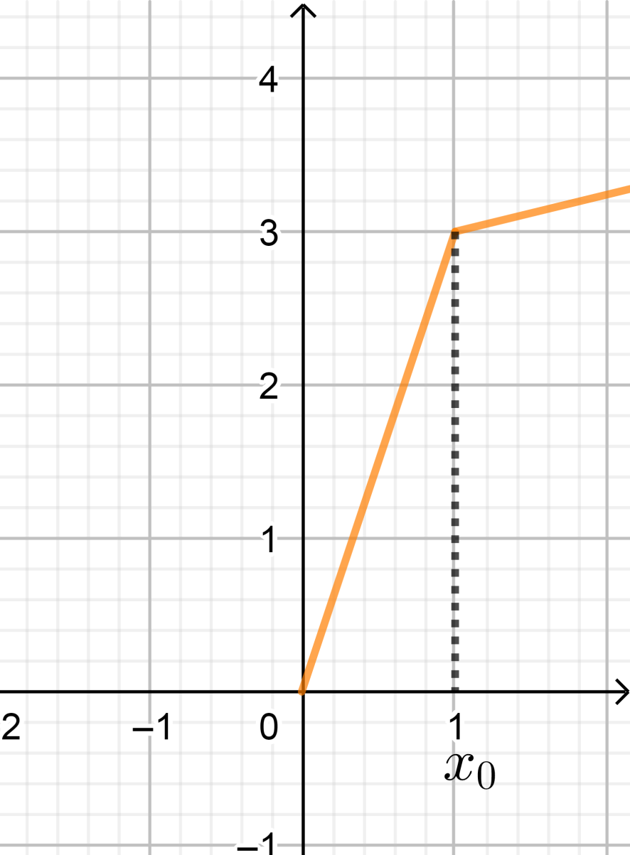
Якщо х₀ є точкою екстремуму функції f, то або f ’(x₀) = 0, або функція f не є диференційовною в точці х₀
Приклад
Зображено графік функції, недиференційовної в точці х₀, але точка х₀ не є точкою екстремуму
Що означає недиференційовна в точці х₀?
До графіка цієї функції в точці х₀ не можна провести дотичну

Slide 7
Достатня умова екстремуму
Якщо функція f(x) неперервна в точці х₀ і похідна f‘(x) змінює знак при переході через точку х₀, то х₀ - точка екстремуму функції f(x)
У точці х₀ знак f’(x) змінюється з “+” на “-”, то х₀ - точка максимуму
У точці х₀ знак f’(x) змінюється з “-” на “+”, то х₀ - точка мінімуму

Slide 8
Приклад
Знайдіть точки екстремуму функції
y=2x³ - 3x² - 12x
Розв’язання
1)Знайти похідну f’(x)
y’=
2)f’(x) = 0

Slide 9
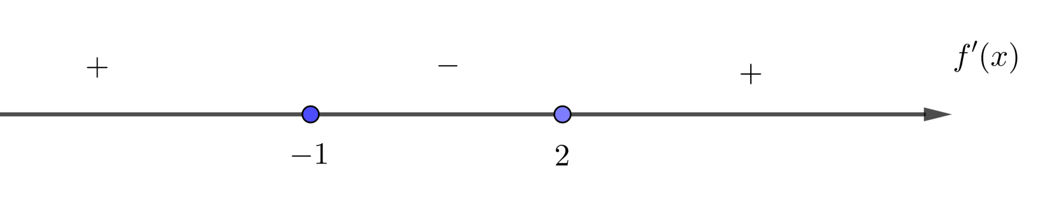
Розв’яжемо рівняння і знайдемо корені.
х₁ = -1, х₂ = 2 - критичні точки функції
3)Дослідити знак похідної в околах критичних точок

Slide 10
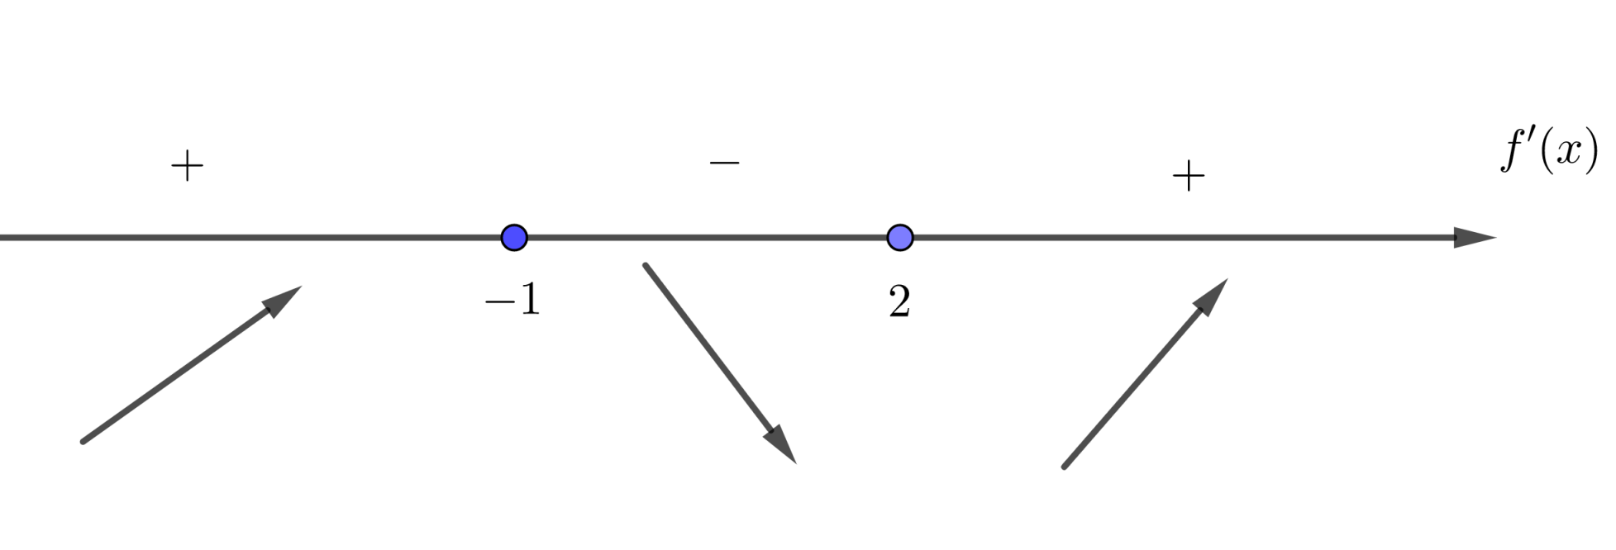
4)З’ясувати, чи є критичні точки точками екстремуму
- точки екстремуму

Slide 11
Приклад
Знайдіть проміжки зростання і спадання та точки екстремуму функції
Розв’язання:
1)D(y)=R\{0}
2) ОДЗ: х³ ≠ 0; х ≠ 0

Slide 12
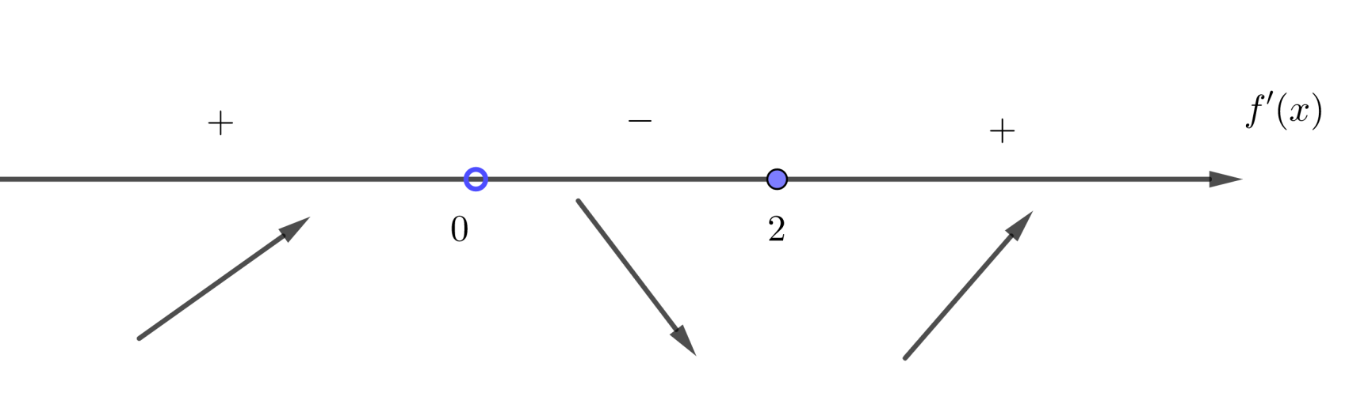
х³ - 8 = 0;
х³ = 8;
х = 2.
3)
4) Проміжки зростання х є ( - ∞;0) і [2;+∞)
спадання х є (0;2]

Slide 13
Виконуємо самостійно
Знайти проміжки зростання і спадання та точки екстремуму функції

Slide 14
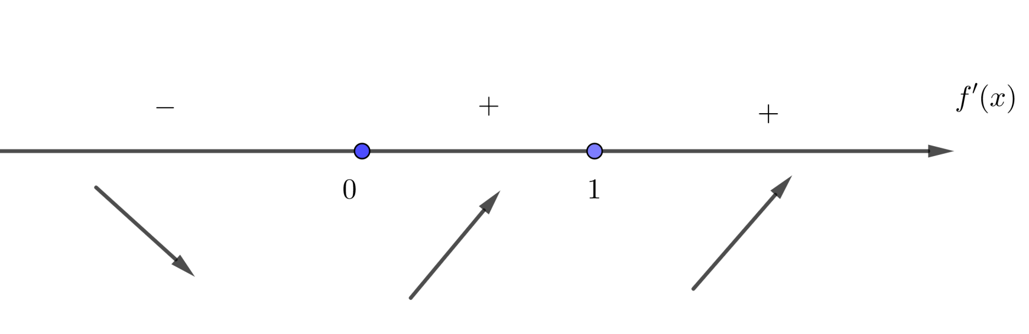
Відповідь
Зростає: х є [0;1] і [1; + ∞) або [0; +∞)
Спадає: х є (-∞; 0]
х(min)=0 – точка екстремуму

Slide 15
Домашнє задання
Вивчити параграф 22
Виконати №22 (5,8,10)

